Slide 2
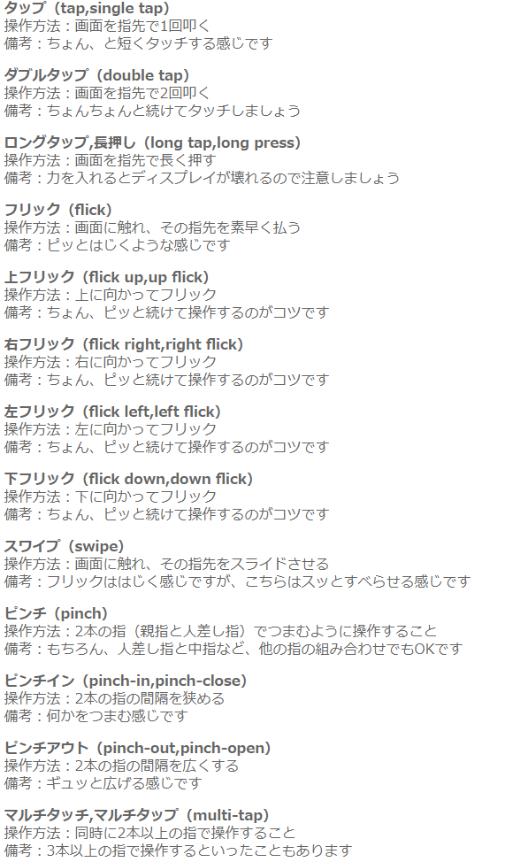
用語説明
スマホ操作用語

Slide 3
用語説明
端末装置X
情報提供装置Y
端末装置
情報提供装置
通信部
記憶部
通信部
記憶部
表示部
アプリ
位置情報
経路探索部
操作部
飲食店情報
制御部
画像情報

Slide 4
用語説明
情報群A
すべての宇部市の飲食店データ
情報群B
情報群Aから様々な要因で抽出されたデータ 検索時などのアクションで更新
情報群C
情報群Bからユーザが選択した情報群 24時間ごとに更新(00:00:00)
情報群D
ユーザーが保存した情報群 更新なし Max(情報群D)=情報群A
情報群C>=MIN(情報群D)
＊情報群Aの大きさ＞情報群Bの大きさ≧情報群Cの大きさ

Slide 5
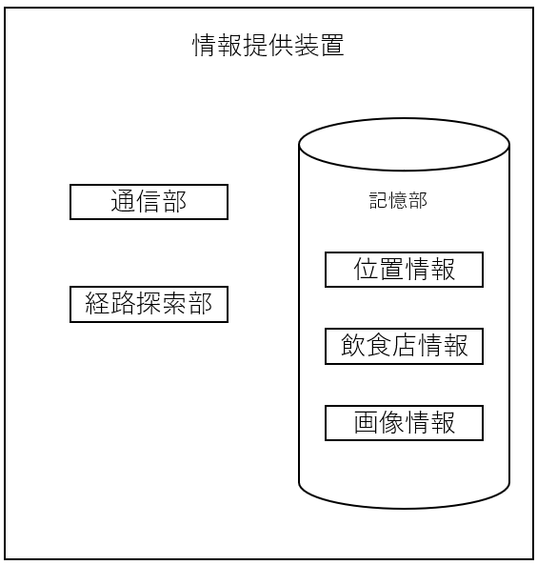
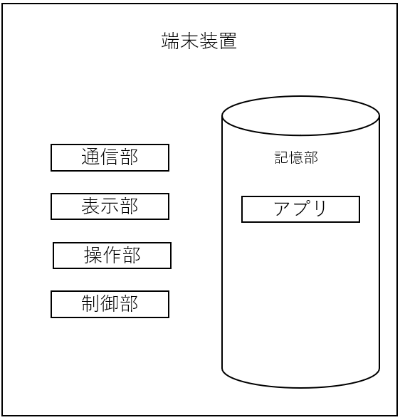
全体システム構成図1
NW

Slide 6
全体システム構成図2
情報提供装置(仮)
情報群A
情報群Bを要求
情報群B
端末装置
NW
情報群B
情報群Bを提供
情報群C
情報群D

Slide 7
シーケンス図①
ユーザー
端末装置
情報法提供装置
アプリ起動
情報群Bを要求
情報群Aから
情報群Bを作成
情報群Bを返す
情報群Bを画面表示
情報群Cを選択
情報群Cを画面表示
情報群Dを保存
情報群Dを画面表示

Slide 8
提供する画面の種類
Splash 画面
(OP 画面)
アプリ基本画面
いいね画面
StoreBook画面
以上の4種類の画面を提供

Slide 9
提供する画面の状態遷移図
Splash 画面
(OP 画面)
アプリ基本画面
いいね画面
StoreBook画面

Slide 10






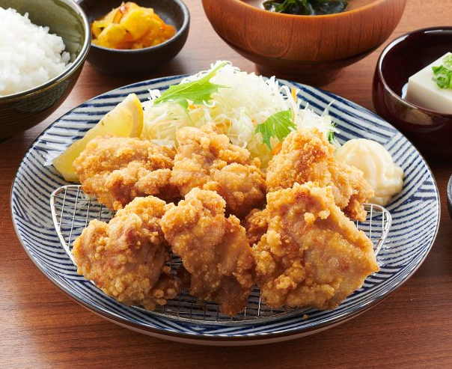


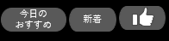
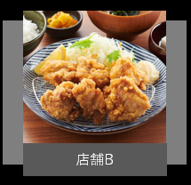
基本画面
基本画面:
アプリの基本となる画面
関連する情報群: 情報群B、情報群C
提供する機能:
・検索機能
・Store Book画面に移行ボタン
・いいね画面に移行ボタン
・カード整列ボタン
・カード表示機能
・いいね機能
11:30
検索
今日の
おすすめ
新着
店舗B

Slide 11
カードについて
このアプリのメイン機能
カードを用いて画面に情報を表示する
カードは左にフリックすると次のカードに切り替わる
カードは右にフリックすると前のカードに切り替わる
カードをタップすると裏面に切り替わる

Slide 12
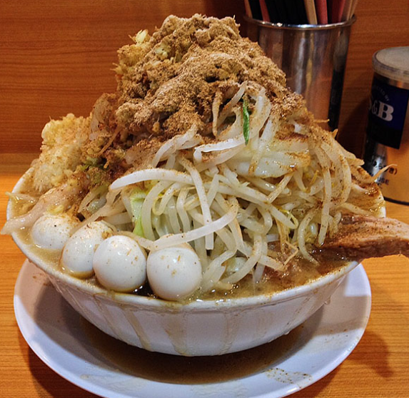
カードレイアウト
店舗名
営業時間
定休日
住所
他の画像
店舗名
表
裏

Slide 13
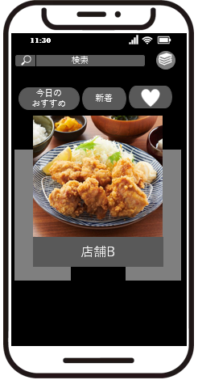
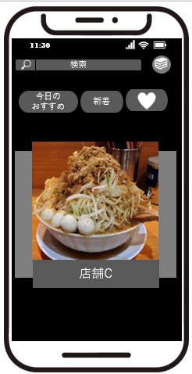
基本画面(いいねについて)
追加
カードを上にスワイプすることで
そのカードを情報群Cに加える
情報群Cに加えた後次の右のカード
に切り替わる
いいねをしたカードは左のカードの
方に移動

Slide 14

基本画面(いいね後)
11:30
検索
今日の
おすすめ
新着
いいねをした項目にはカードの表の所に
いいね(情報群C)に追加したことを示す
店舗B

Slide 15
いいね画面
11:30
営業
近い順
比較する
基本画面から上のボタンを押すことで移行できる画面
関連する情報群: 情報群C、情報群D
提供する機能:
・基本画面でいいね(情報群Cに追加した)したカード
の表示
・カードの整列機能
・比較するボタン
・Store Bookへの保管機能(情報群Dへ追加)
・カードを削除(情報群Cから削除)
店舗C

Slide 16
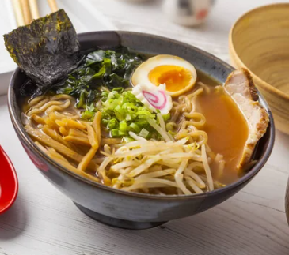
いいね画面(整列機能 営業を押した場合)
11:30
営業
近い順
比較する
カードの情報と端末の情報を用いてカードを
整列する機能
営業日順と近い順の二つが提供される
店舗K

Slide 17
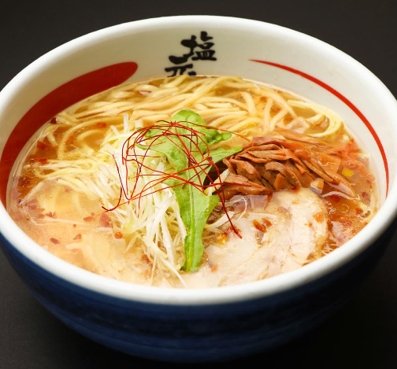
いいね画面(比較するを押した場合)
11:30
営業
近い順
比較する
比較するボタンをタップするとカードが二つ表示
2つのカードは連動はしてない
比較するボタンを再度タップで
表示されるカードは一つに戻る(上側の方が残る)
店舗C
店舗P

Slide 18
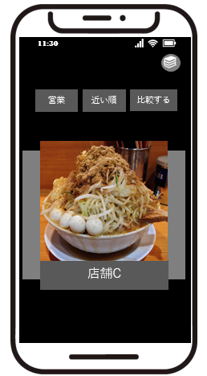
いいね画面
カードを上へスワイプすることで
そのカードをStore Book画面に保存(情報群Dに追加)
カードを下へスワイプすることで
そのカードをいいね画面から削除(情報群Cから削除)
削除した後は右の次のカードに移行
カードがない場合はカードがない表記を表示
追加
削除

Slide 19

Store book画面
11:30
保存したカードを表示する画面
関連する情報群:情報群D
提供する機能:
・いいね画面で保存したカードの表示(情報群Dの表示)
・基本画面に戻るホームボタン
・カードを削除(情報群Dから削除)
店舗C

Slide 20
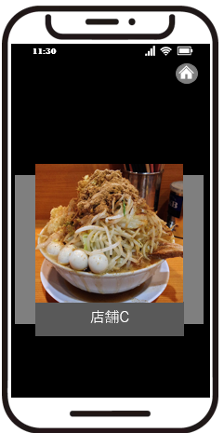
Store book画面
カードを下にスワイプすることで
そのカードをStore Book画面から削除する
(情報群Dから削除)
削除

Slide 21
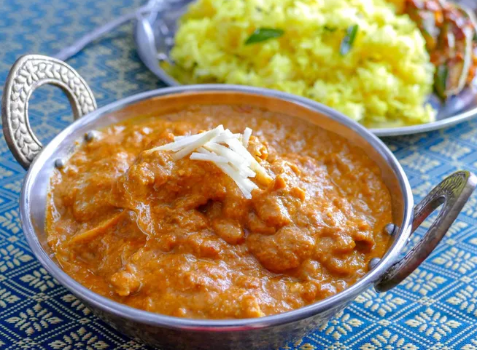
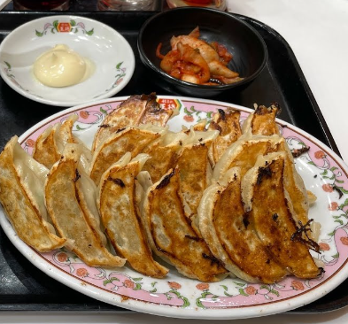
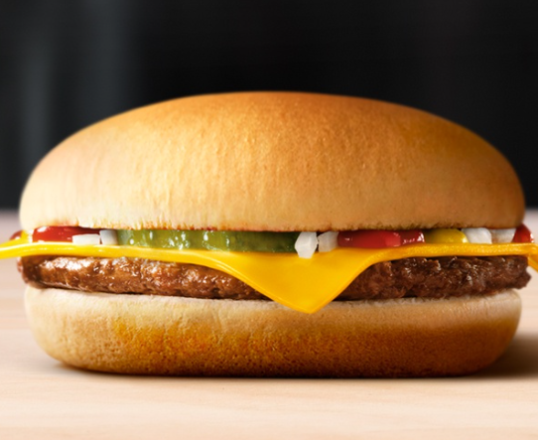
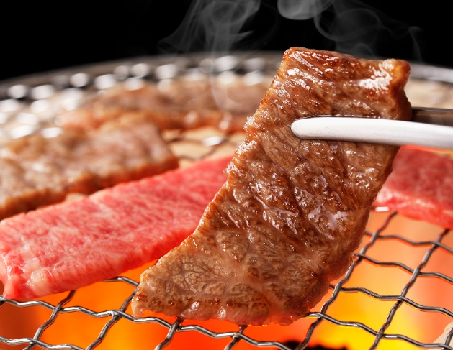
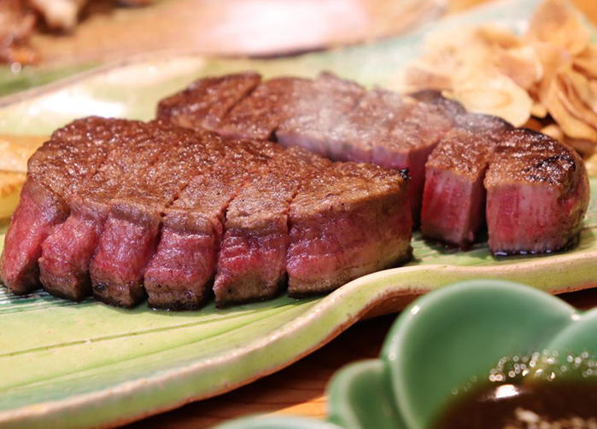
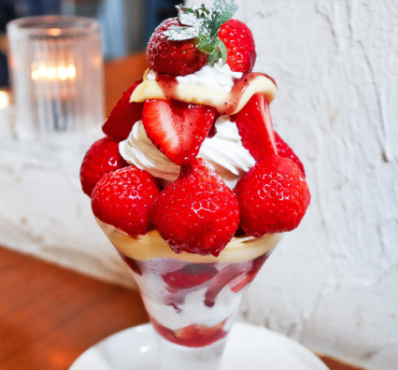
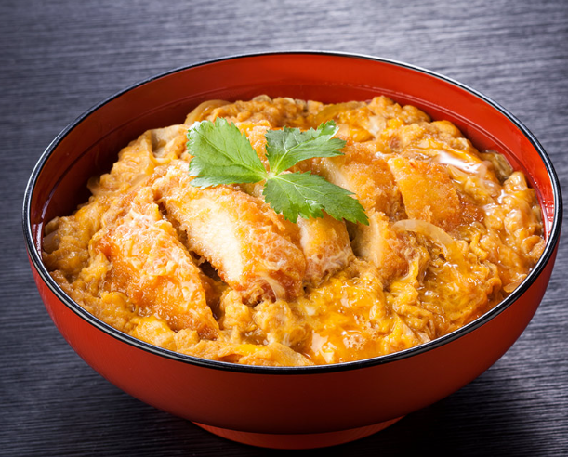
料理画像
店舗C
店舗A
店舗B
店舗D
店舗E
店舗F
店舗G
店舗H
店舗I

Slide 22
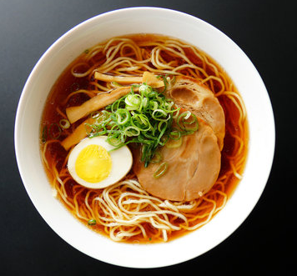
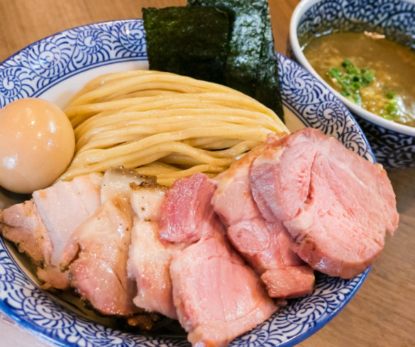
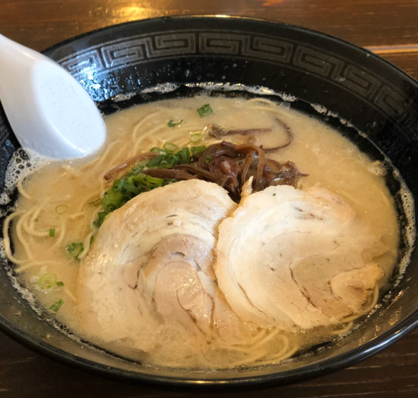
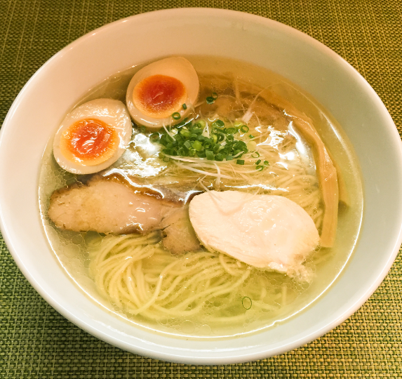
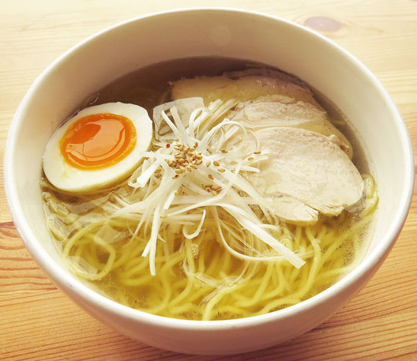
ラーメン画像
店舗J
店舗C
店舗K
店舗L
店舗M
店舗N
店舗O
店舗P

Slide 23
終わり

Slide 24
ここから没画面
情報提供装置
通信部
記憶部
位置情報
経路探索部
飲食店情報
画像情報

Slide 25






基本画面①
基本画面:
ここでユーザーは情報群Ｂから情報群Cを選択
前面に表示されている画面を押しつつ上にスワイプで好き
下にスワイプで嫌い
好き判定された情報は情報群Cに移行
現状の議論点
情報群Bの選別方法
情報群Bに何を表示するのか
途中で中断した場合の方法
ユーザーがこの操作を行う回数
どのタイミングで行うか(アプリ起動時毎回？)
マッチングアプリを使用したことないからその辺の操作がわからない
11:30
検索
ラーメン
ステー
ってり
地図

Slide 26
基本画面① 左右にフリック
基本画面:
左右にフリックで情報群Cに追加したい情報を変更
11:30
検索
こってり
ラーメ
タリア
地図

Slide 27


基本画面① 情報選択UI
基本画面:
情報群Bをロングタップすると
前面の情報以外の基本画面①のUIがぼやけて表示
前面の情報の上側にはハートマーク、下側にはごみマークが表示
ロングタップしつつ上にスワイプで情報群Cに追加
下にスワイプで放棄
11:30
検索
ステー
ってり
ラーメン
地図

Slide 28
基本画面②
プロフィール画面:
ここでユーザーは個人ごとの設定を保存できる。
現状は特に項目を考えてない
戻るボタンで基本画面①に戻る
現状の議論点
設定で保存するべき項目
11:30
タグマッチ度
0.0
2.0
過去履歴参照
0.0
2.0
あなたのタグ
こってり
ラーメン
焼肉
~1000円まで
戻る
地図

Slide 29
基本画面③
結果画面:
ここでユーザーは基本画面①の結果を見れる
リスト1で基本画面①の結果が表示される
リスト1、リスト2共にスクロール可能 スクロールはループする
リスト2でリスト1の真ん中(今回はデータB)に関連するデータが表示
例： データBがラーメンの場合
リスト2に祐三、三久、一久といったデータが表示
戻るボタンで基本画面①に戻る
現状の議論点
リスト2で表示される店の情報の種類
ラーメンだからと言って全店を表示するのかといった点
リスト2のデザイン
リスト1のデザイン
似ている店の場合
ラーメンは中華？オムライスは洋風？
寿司を提供する和食店は寿司屋？和食屋？
11:30
ステーキ
祐三
来来亭
ラーメン
三久
一久
イタリア
戻る
地図

Slide 30
11:30
検索
今日の
おすすめ
新着
ラーメン
ステー
ってり

Slide 31
11:30

Slide 32
